Slide 1
OPERATING SYSTEM
Programming Assignment
담당교수:
배준현 교수
소속:
IT대학 컴퓨터학부 심화컴퓨터 / 글로벌SW융합전공
학번:
2014105057 / 2017111399
이름:
안태건 / 유병주
2019. 5. 26.

Slide 2
Programming Assignment 1
Banker's Algorithm

Slide 3
Programming Assignment 2
Single Instance Deadlock Detection
Definition – 문제 정의
Notes:
문제정의

Slide 4
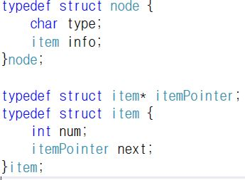
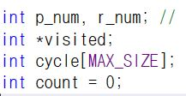
Programming Assignment 2
Single Instance Deadlock Detection
Implementation – 구조체 및 전역 변수 선언
struct node : 프로세스(P), 리소스(R) 정보 저장
char type : 프로세스와 리소스 구분
struct item : 노드의 상세 정보 저장
int num : vertex 번호
itemPointer next : Adj graph와 wait-for graph 에서 활용할 link field
int p_num, r_num : 프로세스와 리소스 개수
int *visited : vertex 방문을 확인할 동적 배열
int cycle[] : cycle을 구성하는 vertex들의 방문 순서 저장 배열
int count : cycle[] 내, cycle을 구성하는 vertex의 개수
Notes:
구현

Slide 5
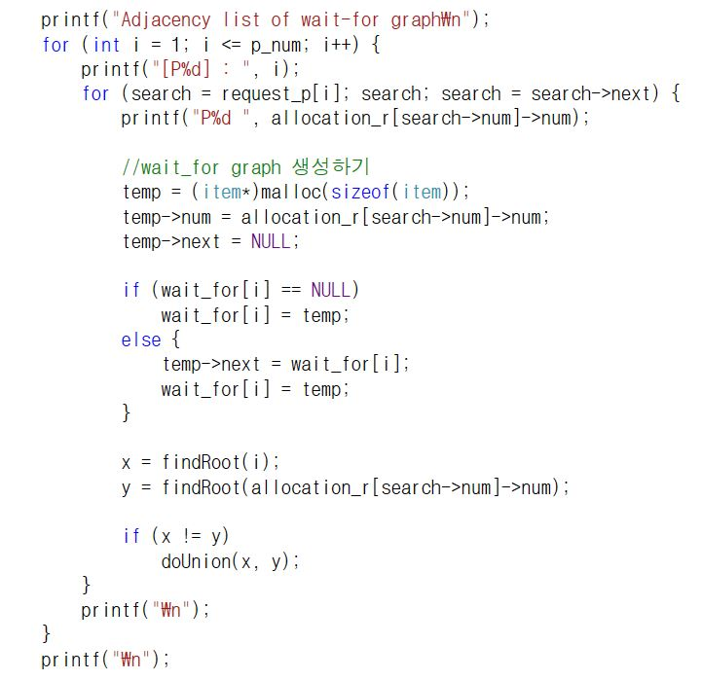
Programming Assignment 2
Single Instance Deadlock Detection
Implementation – Union( ) & Find( ) Function Call
Notes:
구현

Slide 6
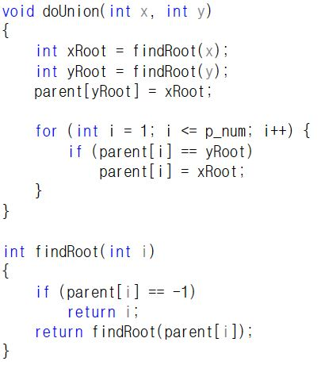
Programming Assignment 2
Single Instance Deadlock Detection
Implementation – 사용자 정의 함수
Notes:
구현

Slide 7
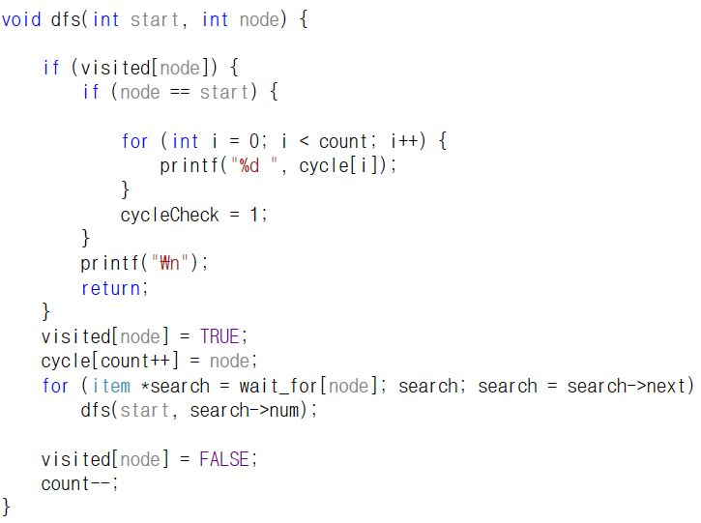
Programming Assignment 2
Single Instance Deadlock Detection
Implementation – 사용자 정의 함수
Notes:
구현

Slide 8
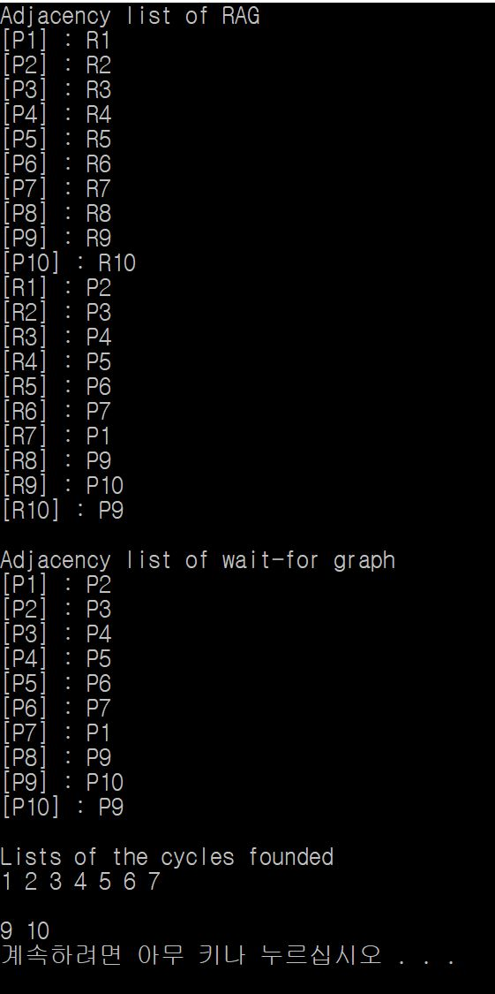
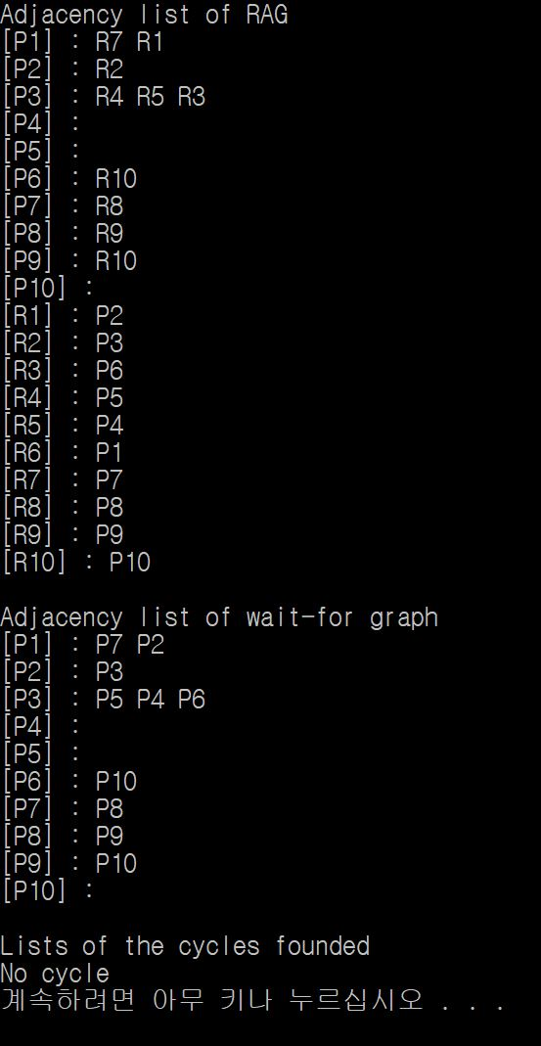
Programming Assignment 2
Single Instance Deadlock Detection
Capture
Notes:
캡쳐 화면

Slide 9
Programming Assignment 2
Single Instance Deadlock Detection
Visualization
Notes:
시각화 결과

Slide 10
Programming Assignment 2
Single Instance Deadlock Detection 을 구현하시오.
교재 Secetion 7.6.1 을 참고할 것. (p. 330)
프로그래밍 언어는 선택 가능함
- C , C++, Java, Python, ...
구현
입력: a set of request edges and assignment edges
출력: a) Adjacency list of Resource Allocation Graph. b) Adjacency list of corresponding WAIT-FOR graph. c) Lists of the cyles founded
4. Demo
- 프로세스가 10개 이상, 리소스가 10개 이상일 때,
- cycle이 존재하는 경우와, cycle이 존재하지 않는 경우를 만들고
- 프로그램 실행결과와 Graph를 시각화할 것.

Slide 11
$ cat input.txt
$ ./detect input.txt
P1 R1
R1 P2
P2 R3
P2 R4
R3 P5
P2 R5
R4 P3
P3 R5
R5 P4
P4 R2
R2 P1
Adjacency list of RAG
[P1] R1
[P2] R3 R4
......
[R1] P2
......
Adjacency list of wait-for graph
[P1] P2
[P2] P3 P4 P5
......
Lists of the cycles founded
P1 P2 P4
P1 P2 P3 P4
P2 P3 P4

Slide 12
제출기한: 5.26(일), 23:00까지
PowerPoint 발표자료 & 소스 코드 제출
1번: 문제 정의, 구현, 실행 화면 캡처, snapshot, 시각화 결과
2번: 문제 정의, 구현, 실행 화면 캡처, 시각화 결과
평가
각 문제당 배점: 20점 (1번: 20점, 2번 20점)
팀원이 2명일 경우, 가산점 5점.
소스코드 and 발표자료가 이해하기 쉽게 잘 정리된 경우, 가산점 5점

